Slide 1

VIACS 출입 동작
지연 설정 매뉴얼
품질 매뉴얼
품질관리팀
작성 | 검토 | 승인
www.greenitkr.com

Slide 2
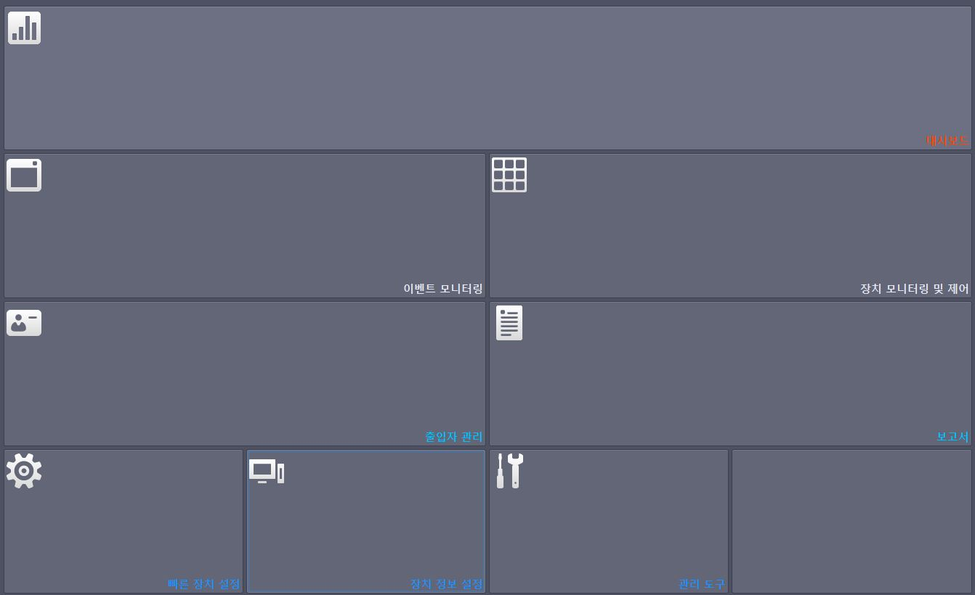
VIACS 동작 지연 설정 방법
1. VIACS 출입통제 프로그램을 실행시킨다.
2. 로그인하여 접속하고 메인화면에서 [장치 정보 설정]
메뉴로 들어간다.
www.greenitkr.com

Slide 3
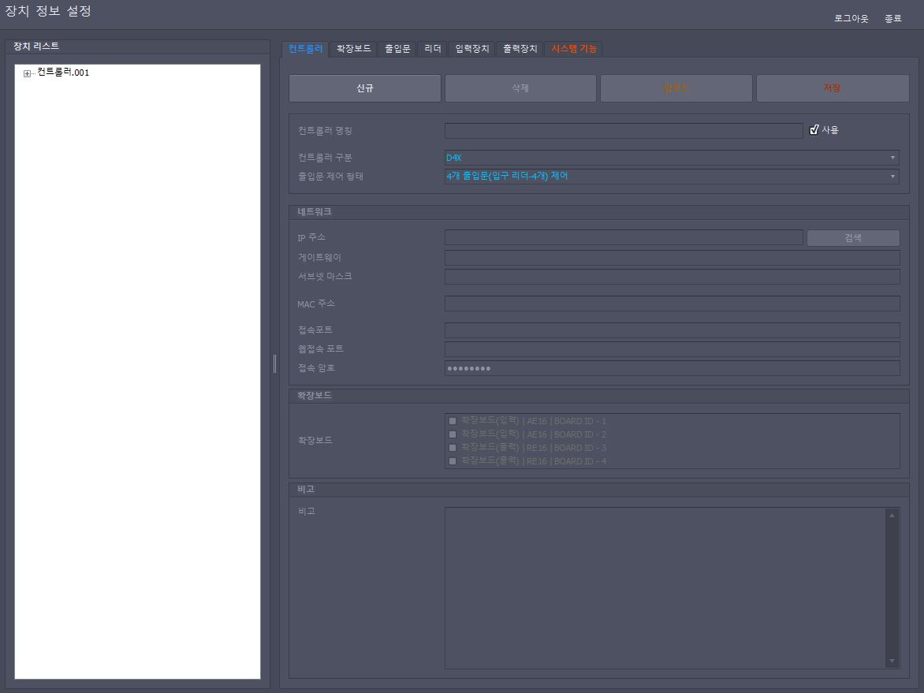
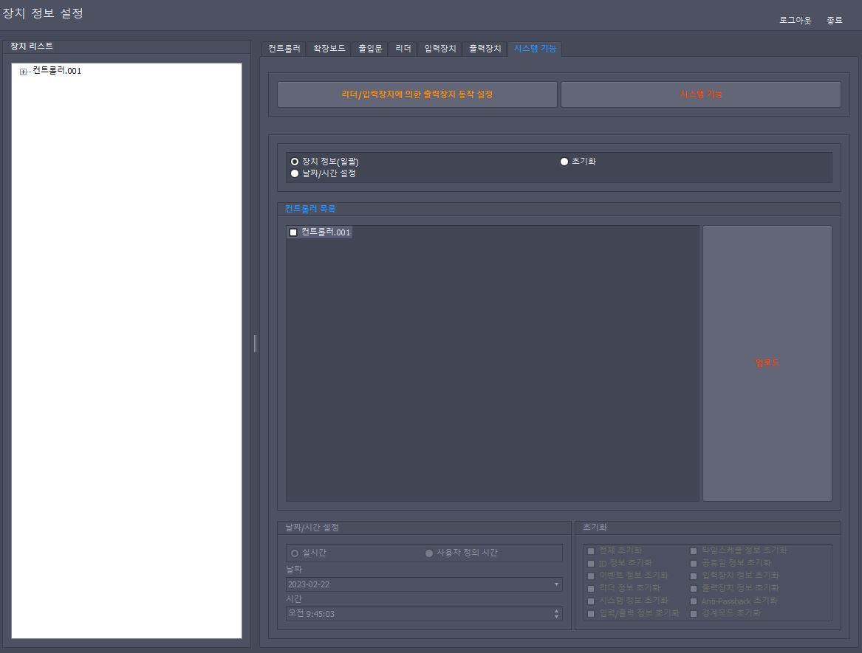
VIACS 동작 지연 설정 방법
3. 오른쪽 상단 메뉴 중 [시스템 기능] 메뉴로 들어간다.
4. 시스템 기능 메뉴 중 상단에 위치한
[리더/입력장치에 의한 출력장치 동작 설정]에
들어간다.
www.greenitkr.com

Slide 4
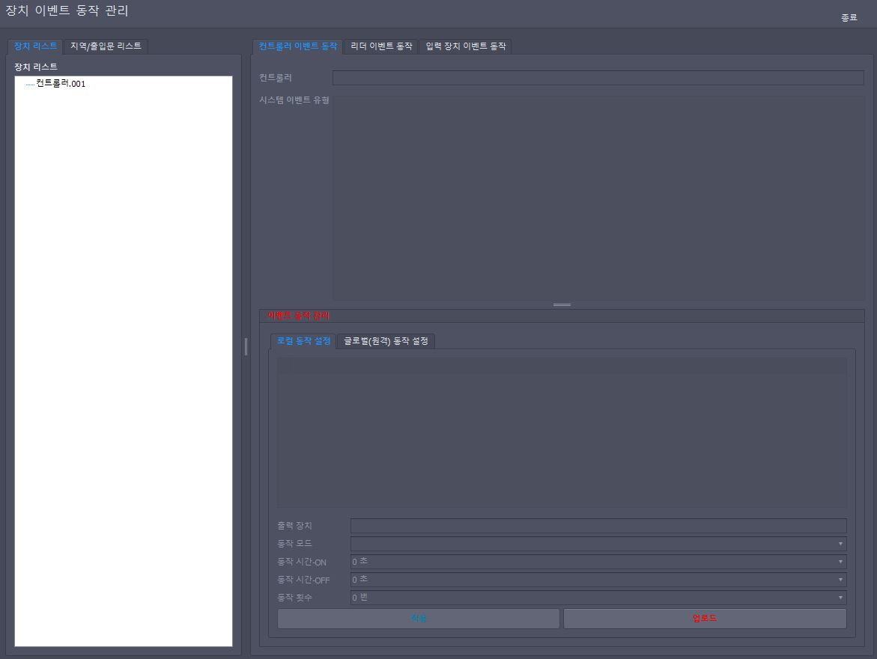
VIACS 동작 지연 설정 방법
5. 왼쪽 장치 리스트에 현재 연결된 컨트롤러를 눌러
선택하고 다시 한번 선택하여 + 버튼을 활성화 시킨다.
6. +버튼을 눌러 현재 컨트롤러와 연결된 하위 장치들을
불러온다.
www.greenitkr.com

Slide 5
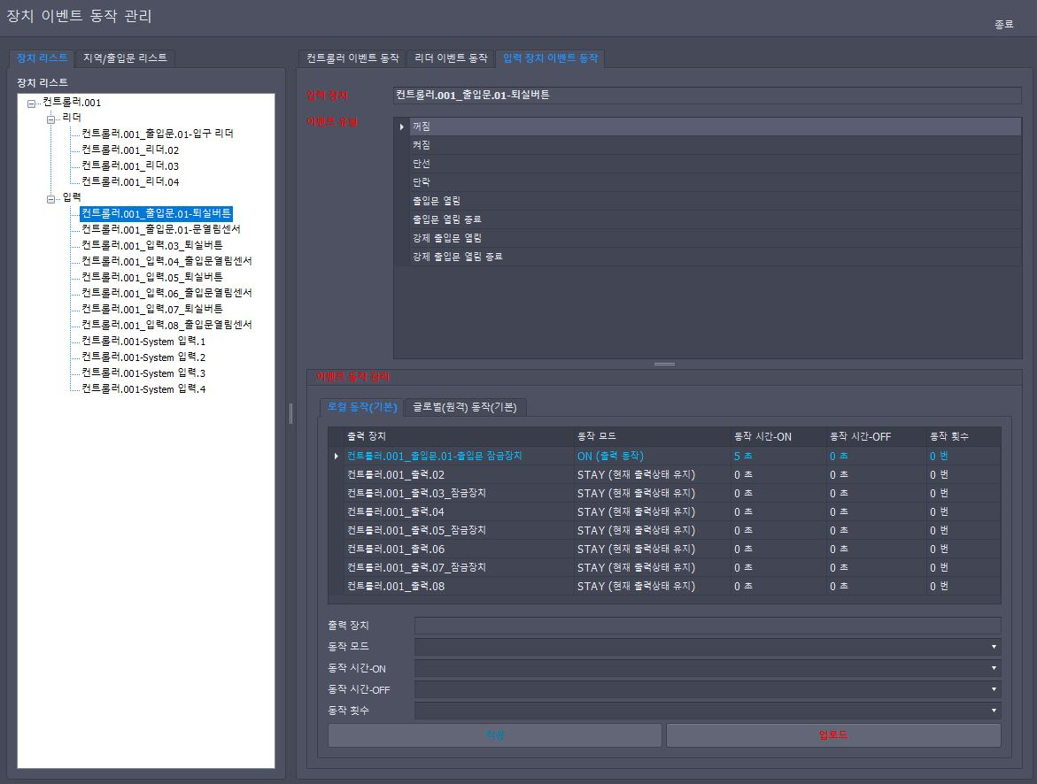
VIACS 동작 지연 설정 방법
7. 컨트롤러 하위로 리더, 입력 장치가 나오면
동작 지연을 설정하기 위해 입력장치로 들어간다.
8. 입력장치 중 동작을 지연시킬 퇴실버튼을 선택하여
메뉴를 불러온다.
9. 오른쪽 하단에 이벤트 동작 관리 메뉴에서
동작 지연 설정을 실시한다. (다음장 계속)
www.greenitkr.com

Slide 6
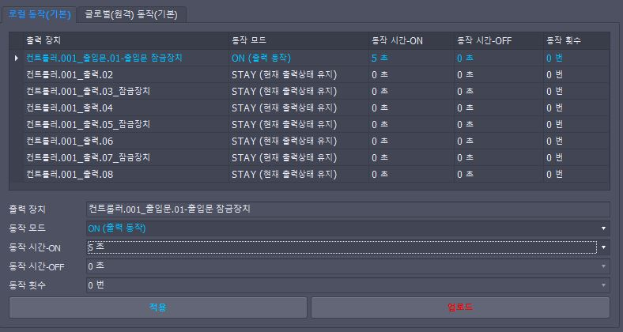
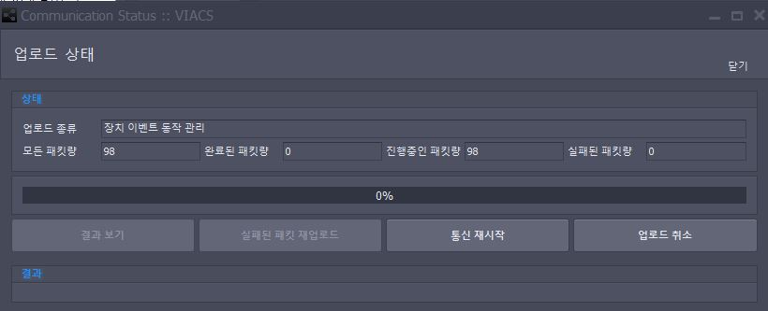
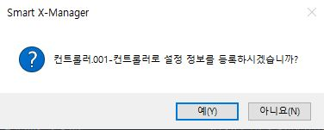
VIACS 동작 지연 설정 방법
10. ‘9항’에서 선택한 퇴실버튼과 연결된 출입문
잠금장치 목록이 나오면 그 중에 동작을 지연시킬
잠금장치를 선택한다.
11. 잠금장치를 선택하면 하단에 메뉴가 활성화되는데
① 동작 모드 : ON (출력 동작)
② 동작 시간-ON : 동작을 지연시킬 만큼 시간(sec)
을 선택한다.
12. 설정이 다 끝났으면 [적용] 버튼을 누른 후
[업로드] 버튼을 누른다.
13. 그 후 뜨는 경고창에 예(Y)를 선택하여 업로드를
실시한다.
①
②
①
②
③
www.greenitkr.com

Slide 7
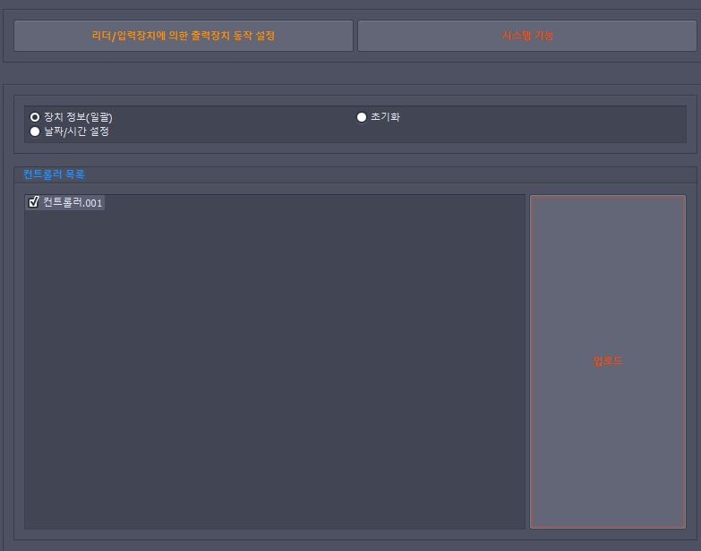
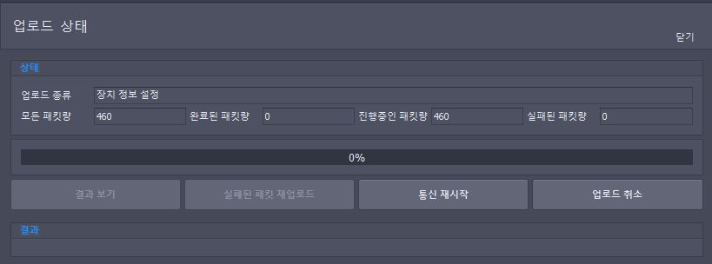
VIACS 동작 지연 설정 방법
14. 업로드 완료 후 전단계 [장치 정보 설정]으로 돌아와
컨트롤러 전체 업로드를 실시하여 준다.
* 전단계에서 업로드가 완료되었으면 생략해도 된다.
(Backup 개념)
체크 확인
www.greenitkr.com

